Slide 1
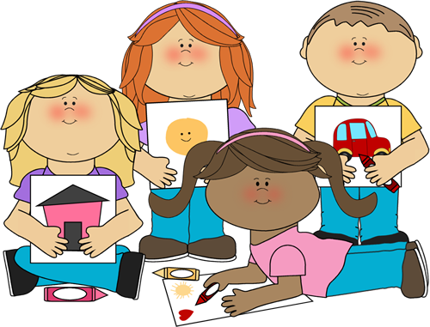
TIẾNG VIỆT
TIẾNG VIỆT
LUYỆN TỪ VÀ CÂU
LUYỆN TỪ VÀ CÂU

Slide 2
Thứ … ngày … tháng … năm …
Tiếng Việt
Chủ điểm: MÁI ẤM GIA ĐÌNH
Tuần 17 _ Bài 3: Như có ai đi vắng
Từ có nghĩa trái ngược nhau
Luyện tập về câu hỏi
Luyện từ và câu:
Từ có nghĩa trái ngược nhau
Luyện tập về câu hỏi

Slide 3
YÊU CẦU CẦN ĐẠT
1
Năng lực đặc thù
- Tìm được từ ngữ chỉ đặc điểm, từ ngữ có nghĩa trái ngược nhau.
- Đặt được câu có sử dụng từ ngữ có nghĩa trái ngược nhau nói về đặc điểm của các sự vật, hiện tượng.
- Đóng vai gọi điện thoại cho ông bà hoặc người thân để hỏi thăm sức khỏe và kể về một niềm vui của em ở trường; biết chia sẻ cảm xúc khi liên lạc với người thân.

Slide 4
YÊU CẦU CẦN ĐẠT
2
Năng lực chung
- Năng lực giao tiếp và hợp tác: tham gia hợp tác với bạn trong các hoạt động.
3
Phẩm chất
Chăm chỉ, trách nhiệm.

Slide 5
Tìm trong đoạn văn sau những cặp từ ngữ có nghĩa trái ngược nhau:

Slide 6
Tìm trong đoạn văn sau những cặp từ ngữ có nghĩa trái ngược nhau:
M: cao - thấp
dày - mỏng
rộng - hẹp
lớn - bé
thấp
Giá sách được bài trí so le: ngăn cao, ngăn thấp, ngăn rộng, ngăn hẹp. Những cuốn sách dày, mỏng đứng cạnh nhau. Trên cùng là hai bức tranh một lớn, một bé. Nhưng tất cả đều hài hòa, gọn gàng, đẹp mắt.
Phúc Quảng
cao
rộng
hẹp
dày
mỏng
lớn
bé

Slide 7
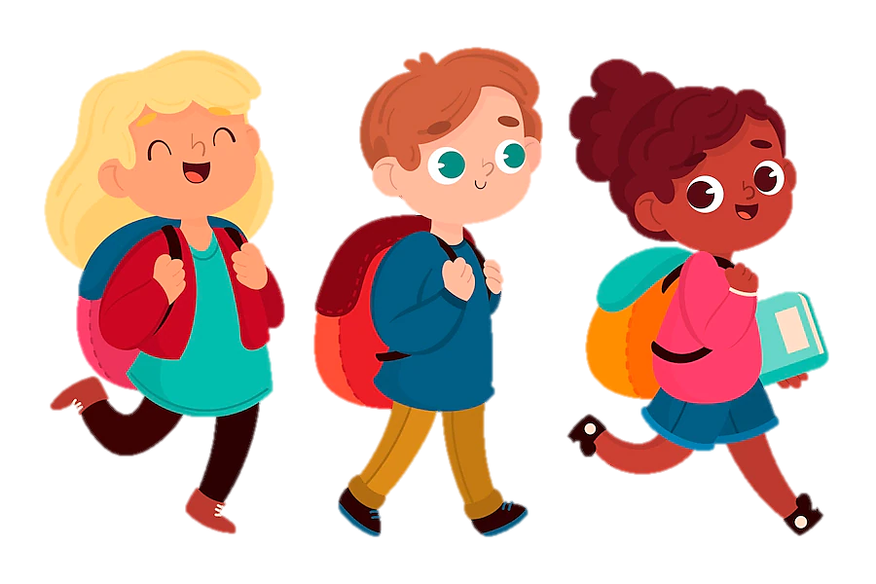
Tìm từ ngữ chỉ đặc điểm của các sự vật sau và tìm từ ngữ có nghĩa trái ngược với các từ ngữ tìm được.

Slide 8
Tìm từ ngữ chỉ đặc điểm của các sự vật sau và tìm từ ngữ có nghĩa trái ngược với các từ ngữ tìm được.
Thảo luận nhóm
tròn - méo
mập - ốm
lạnh - nóng

Slide 9
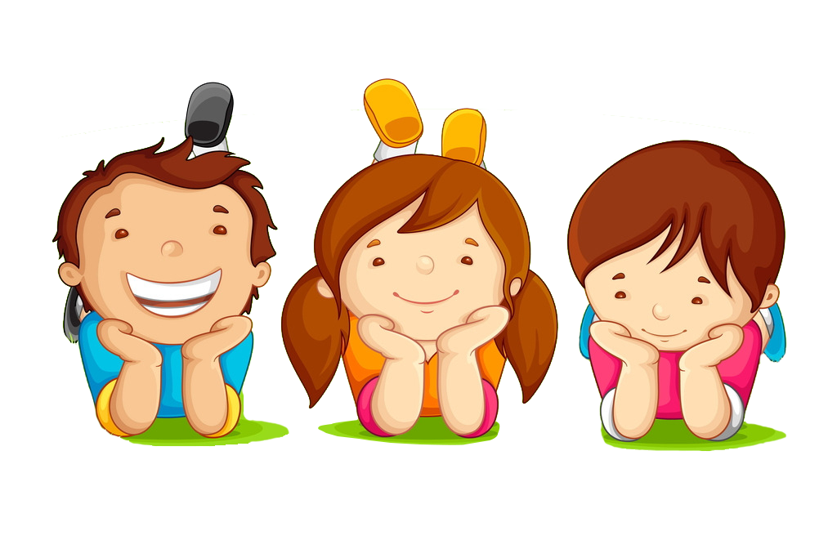
Tìm từ ngữ chỉ đặc điểm của các sự vật sau và tìm từ ngữ có nghĩa trái ngược với
các từ ngữ tìm được.
Thảo luận nhóm
héo - tươi
nhỏ - lớn
cao - thấp

Slide 10
Tìm từ ngữ chỉ đặc điểm của các sự vật sau và tìm từ ngữ có nghĩa trái ngược với các từ ngữ tìm được.
tròn - méo
mập - ốm
lạnh - nóng
héo - tươi
nhỏ - lớn
cao - thấp

Slide 11
Đặt 2 – 3 câu:
Lưu ý khi đặt câu:
Đầu câu VIẾT HOA – cuối câu CÓ DẤU CHẤM

Slide 12
Sử dụng cặp từ ngữ có nghĩa trái ngược nhau ở bài tập trên nói về đặc điểm khác nhau:
a. Giữa các đồ dùng trong nhà.
Cốc uống nước thì lớn cốc uống trà thì bé.

Slide 13
Sử dụng cặp từ ngữ có nghĩa trái ngược nhau ở bài tập trên nói về đặc điểm khác nhau:
b. Giữa các sự vật, hiện tượng thiên nhiên.
Cây dừa thì cao còn cây chanh thì thấp.

Slide 14
Trình bày trước lớp
Trình bày trước lớp
Trình bày
Nhận xét

Slide 15
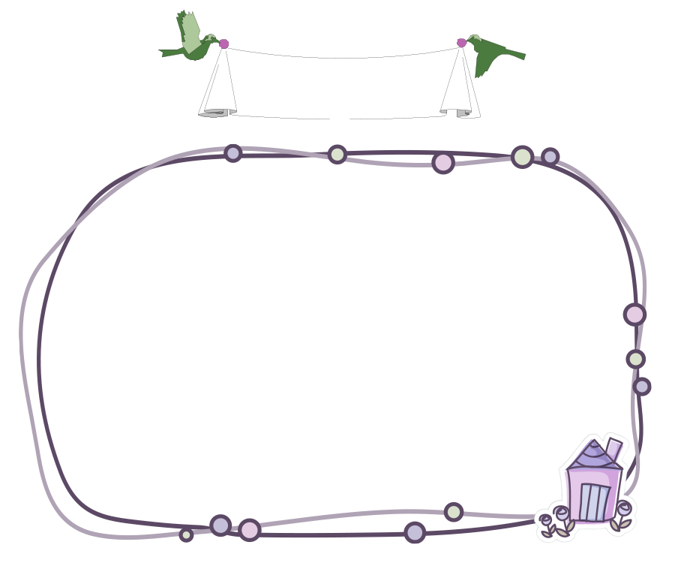
VẬN DỤNG
VẬN DỤNG
VẬN DỤNG

Slide 16
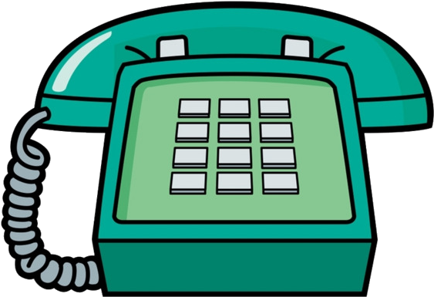
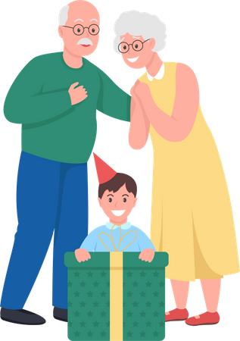
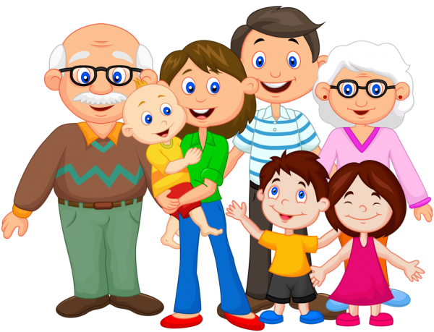
1. Đóng vai, gọi điện thoại cho ông bà hoặc người thân để hỏi thăm sức khỏe và kể về một niềm vui của em ở trường.

Slide 17
THẢO LUẬN NHÓM
THẢO LUẬN NHOM

Slide 18
ĐÓNG VAI
ĐÓNG VAI
ĐÓNG VAI

Slide 19
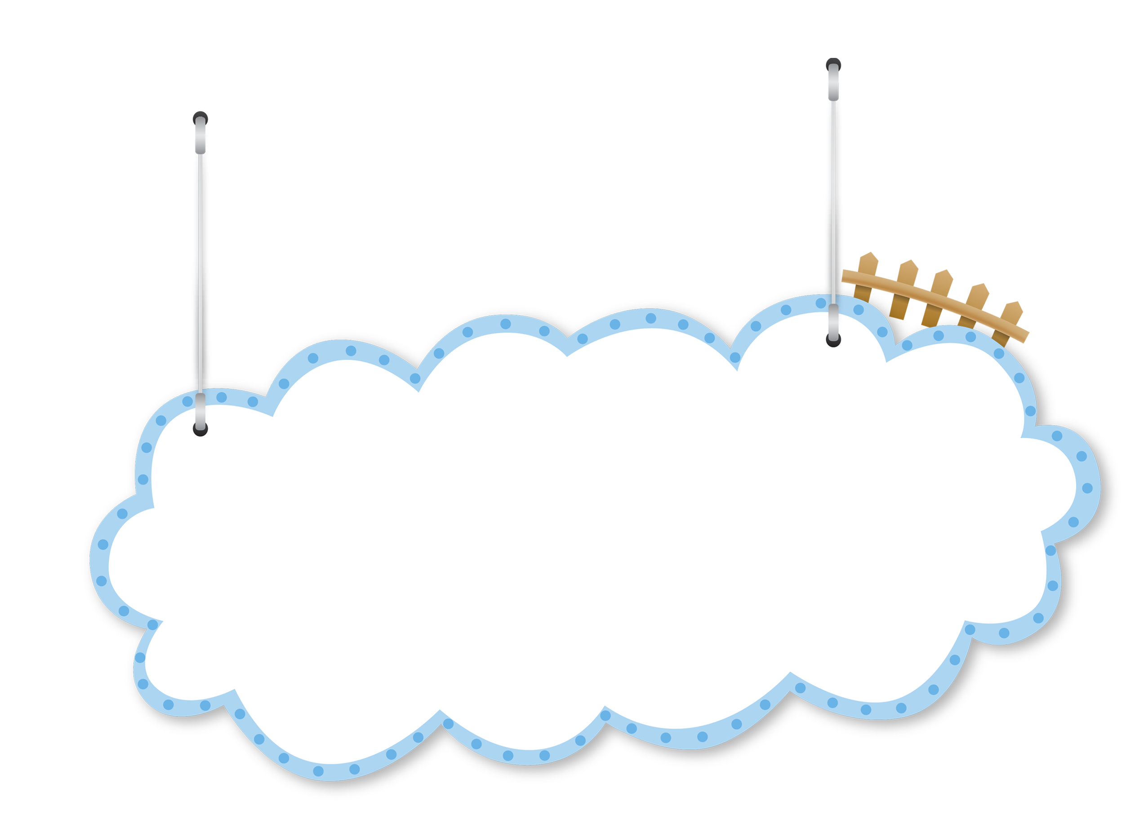
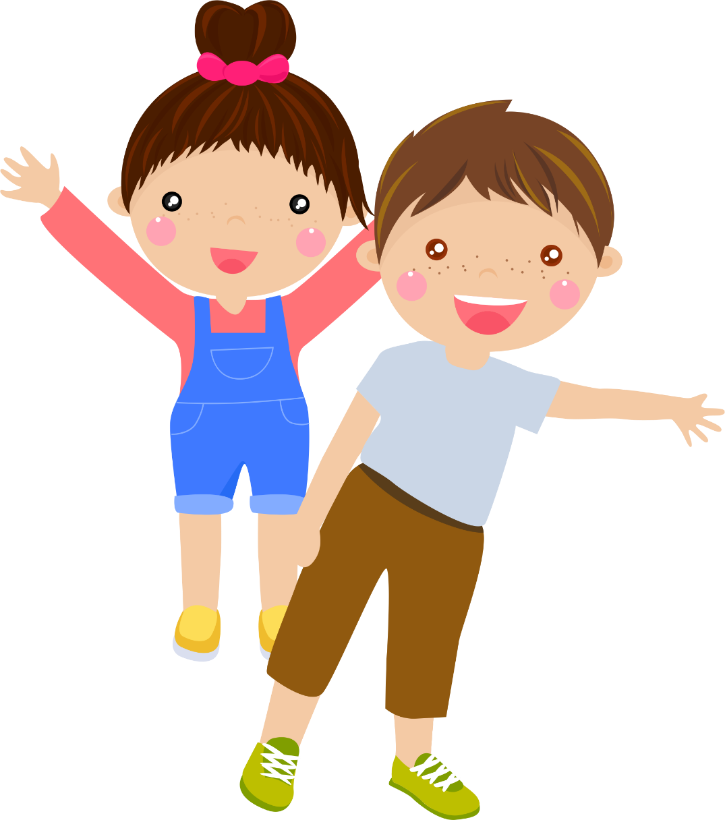
2. Chia sẻ cảm xúc của em khi gọi điện thoại cho ông bà hoặc người thân.

Slide 20
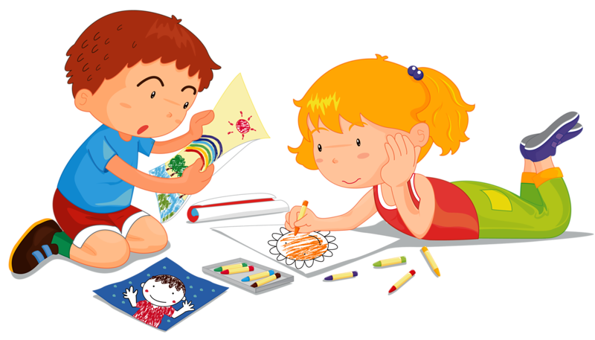
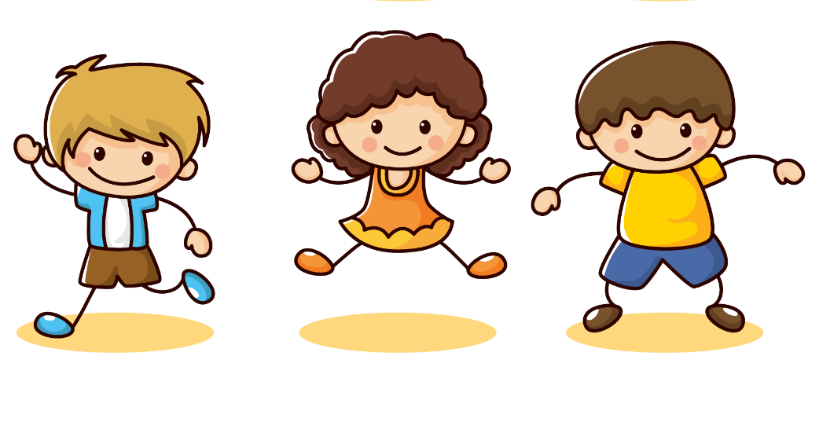
Chia sẻ ý kiến

Slide 21
Trình bày trước lớp
Trình bày trước lớp
Nhận xét
Trình bày

Slide 22
TIẾNG VIỆT
TIẾNG VIỆT
TẠM BIỆT
TẠM BIỆT

